Slide 1
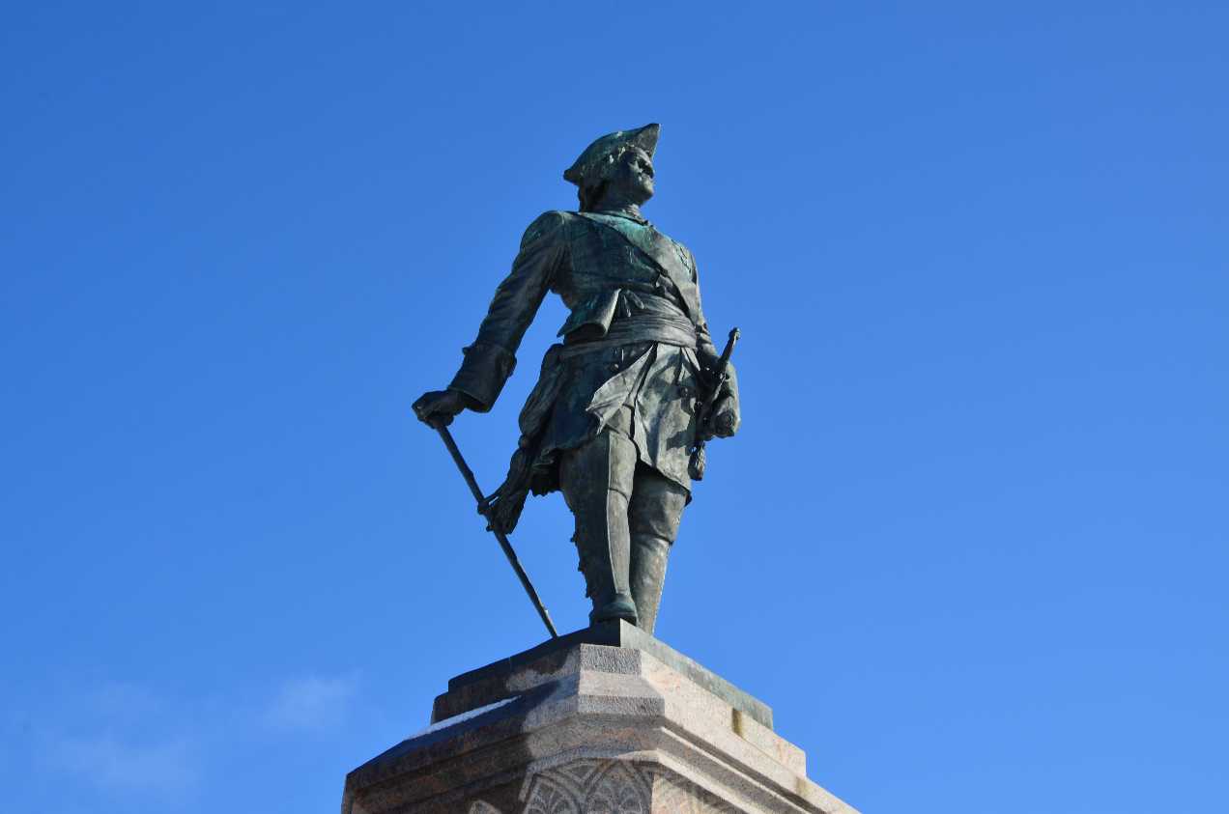
«Петр I в Архангельске»
Муниципальное бюджетное общеобразовательное учреждение городского округа "Город Архангельск" "Средняя школа №17«, Архангельская область, г. Архангельск Презентация на тему:
Составитель: Шульгина Марина Васильевна,
учитель высшей квалификационной категории
г. Архангельск
2021-22 уч.год

Slide 2
Но Петр стремился к морю. Единственным в то время морским портом России был Архангельск. Архангельск был широко известен на весь мир.
Когда в Архангельске проходила Ярмарка даже «вся торговая жизнь в Москве замирала».
Карта России с большой вставкой Москвы и видом Архангельска. Опубликована в 1632 г

Slide 3
Комплекс Гостиных дворов построен в 1668 – 1684 гг по проекту московского зодчего Дм. Старцева
Заморских и российских гостей встречал Гостиный двор – первое каменное сооружение Архангельска
Первоначально он состоял из трех смежных
дворов с шестью башнями, одновременно выполнял и функции крепости.
Карта города Архангельска в конце XVII в

Slide 4
Петр I был в Архангельске 3 раза. Первый визит – 1693 год (30 июля – 19 сентября)
В день, когда Царские корабли подошли к городу, набережные Двины были усыпаны людьми. Раскатистым "Ура" горожане встречали молодого царя, а городские власти повелели устроить салют.
К приезду государя
была построена
12-пушечная
яхта «Святой Пётр».
Ее построили русские плотники под руководством иноземных корабельных мастеров П Баса и Г. Янсена.

Slide 5
Архангельск – колыбель русского морского флота
В свой первый визит Петр задержался в Архангельске на 2 месяца. Он изучал жизнь города-порта, чтобы эффективно устроить морскую торговлю России через порт Архангельск.
Петр основал судостроительную верфь на Соломбальском острове и своими руками заложил на ней морской торговый корабль. Так было положено начало большому кораблестроению. Появилось первое в нашей стране казенное (государственное) адмиралтейство.

Slide 6
Второе посещение Архангельска, 1964 год (18 мая – 26 августа)
20 мая со стапелей Соломбальской верфи сошел на воду первый русский торговый корабль, заложенный Петром в 1693 году. Сам царь «подрубил его подпоры». Корабль назвали «Святой Павел».
«Святой Павел» имел на вооружении 24 пушки. Они были отлиты на заводе в Олонце лично Петром I. Также Пётр собственноручно выточил такелажные блоки судна.

Slide 7
Третье посещение Архангельска, 1702 год (30 мая – 6 августа). Новодвинская крепость
Петр I приехал в Архангельск, взяв с собой сына Алексея, большую свиту и пять батальонов гвардии.
Он поселился на острове Маркове напротив Новодвинской крепости, чтобы лично руководить строительством крепостных сооружений.
Новодвинская крепость. Гравюра из книги художника-путешественника Корнелиуса де Брюйна «Путешествие через Московию», 1711 г.

Slide 8
В память больших заслуг в развитии Архангельска и края 10 июля 1914 г в Архангельске был установлен Памятник Петру I (ск. Марк Антокольский, 1911 г.)
На гранях выбито четыре даты — 1693, 1694, 1702 и 1911. Три первые означают годы посещения Петром I Архангельска, последняя — год создания памятника.

Slide 9
ЭЛЕКТРОННЫЕ РЕСУРСЫ(ИНТЕРНЕТ-ССЫЛКИ)
Слайд 1. Изображение «Памятник Петру I» в Архангельске. Режим доступа: http://www.dvinainform.ru/society/2016/07/11/43482.html
Слайд 2. Карта России с большой вставкой Москвы и видом Архангельска. Режим доступа: https://sergeytsvetkov.livejournal.com/1262087.htm
Слайд 3. Карта города Архангельска в конце XVII в. Режим доступа: https://sergeytsvetkov.livejournal.com/1262087.htm
Слайд 4. Изображение «Яхта «Святой Петр». Режим доступа; https://usnd.to/CEPT
Слайд 5. Петр I в Архангельске. Режим доступа: https://pastar.ru/index.php?option=com_content&view=article&id=1967:petr-i-v-arkhangelske-vtoroe-prishestvie&catid=76&Itemid=101.
Слайд 6. Спуск на воду судна «Святой Павел». Режим доступа: https://russian.rt.com/science/article/546423-rossiya-istoriya-verf-arkhangelsk
Слайд 7. Гравюра «Новодвинская крепость». Режим доступа: https://sergeytsvetkov.livejournal.com/1262087.htm
Слайд 8. Памятник Петру I в Архангельске. Режим доступа: https://usnd.to/CEqD

